Slide 1
PENDIDIKAN KARAKTER

Slide 2
DEFINISI
Wikipedia:
Pendidikan karakter ialah suatu bentuk kegiatan manusia yang di dalamnya terdapat suatu tindakan yang mendidik diperuntukkan bagi generasi selanjutnya
Kemdiknas mendefinisikan karakter sebagai nilai-nilai yang khas-baik (tahu nilai kebaikan, mau berbuat baik, nyata berkehidupan baik, dan berdampak baik terhadap lingkungan) yang terpatri dalam diri dan terejawantahkan dalam prilaku
Koesoema
Karakter adalah ciri atau karakteristik atau gaya atau sifat khas dari diri seseorang yang bersumber dari bentukan-bentukan yang diterima dari lingkungan, misalnya keluarga pada masa kecil, dan juga bawaan seseorang sejak lahir

Slide 3
TUJUAN
MENGEMBANGKAN KARAKTER BANGSA AGAR MAMPU MEWUJUDKAN NILAI-NILAI LUHUR PANCASILA
PEBAIKAN THD PERILAKU YG KURANG BAIK DAN PENGUATAN PERILAKU YG SUDAH BAIK.
PENYARING BUDAYA YG KURANG SESUAI DG NILAI-NILAI LUHUR PANCASILA.
RUANG LINGKUP: KELUARGA; SATUAN PENDIDIKAN; MASYARAKAT SIPIL; MASYARAKAT POLITIK; PEMERINTAH; DUNIA USAHA; MEDIA MASSA.

Slide 4
PRINSIP PENDIDIKAN KARAKTER
BERORIENTASI PADA BERKEMBANGNYA POTENSI PESERTA DIDIK SECARA MENYELURUH DAN TERPADU
KETELADANAN DALAM PENERAPAN PENDIDIKAN KARAKTER PADA MASING-MASING LINGKUNGAN PENDIDIKAN
BERLANGSUNG MELALUI PEMBIASAAN DAN SEPANJANG WAKTU DALAM KEHIDUPAN SEHARI-HARI

Slide 5
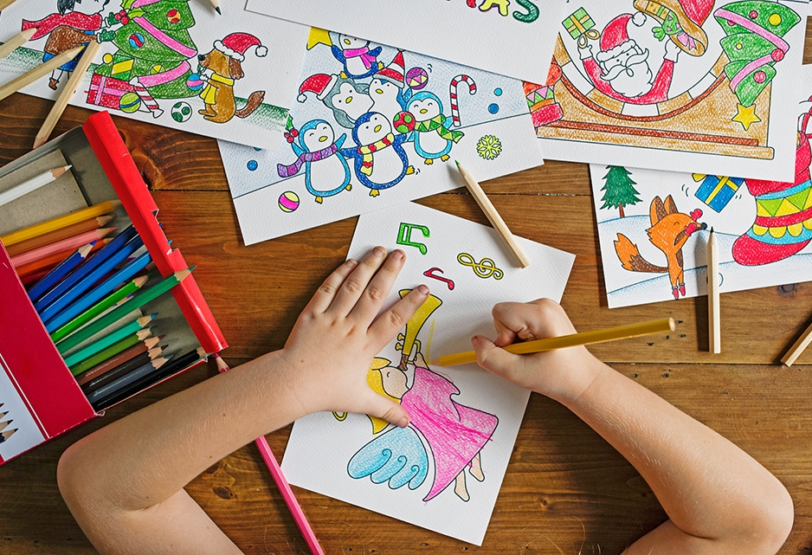
LANDASAN
PERATURAN PRESIDEN REPUBLIK INDONESIA
NOMOR 87 TAHUN 2017
TENTANG
PENGUATAN PENDIDIKAN KARAKTER (PPK)

Slide 6
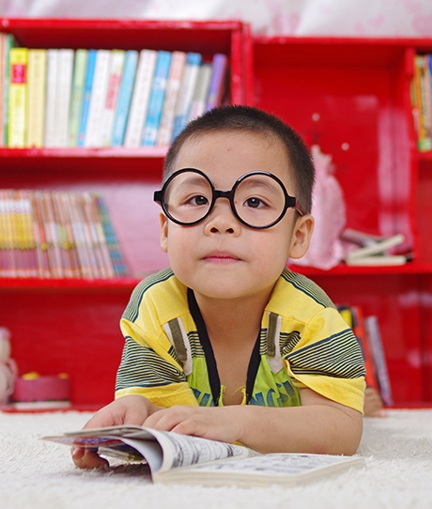
PENGUATAN PENDIDIKAN KARAKTER (PPK)
GERAKAN PENDIDIKAN DI BAWAH TANGGUNG JAWAB SATUAN PENDIDIKAN UNTUK MEMPERKUAT KARAKTER PESERTA DIDIK MELALUI HARMONISASI OLAH HATI, OLAH RASA, OLAH PIKIR, DAN OLAH RAGA DENGAN PELIBATAN DAN KERJA SAMA ANTARA SATUAN PENDIDIKAN, KELUARGA, DAN MASYARAKAT SEBAGAI BAGIAN DARI GERAKAN NASIONAL REVOLUSI MENTAL (GNRM).

Slide 7
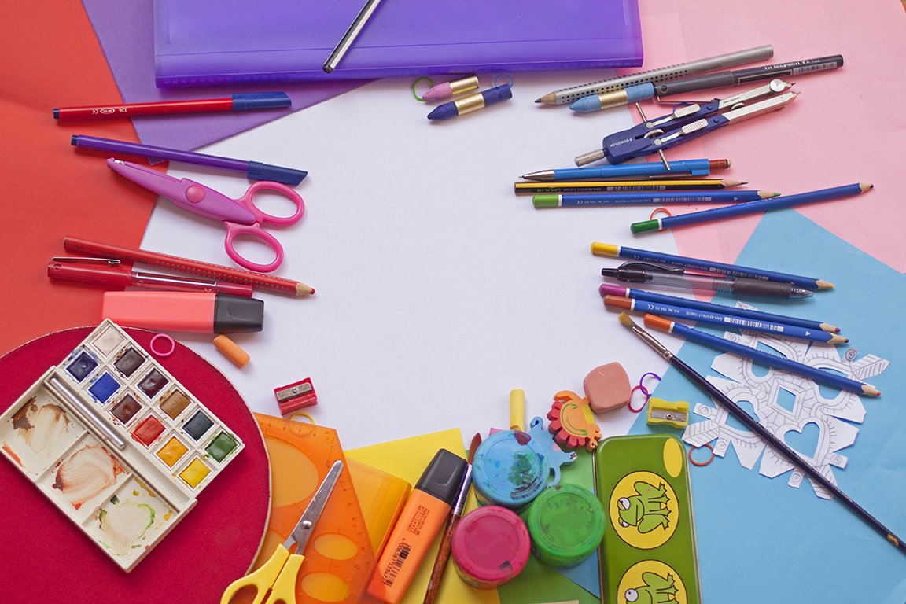
ORANG YANG BERKARAKTER DAPAT DISEBUT DENGAN SIFAT ALAMI SESEORANG DALAM MERESPON SITUASI SECARA BERMORAL YANG DIMANEFESTASIKAN DALAM TINDAKAN NYATA MELALUI PERILAKU YANG BERKARAKTER.

Slide 8
TUJUAN PPK
MEMBANGUN DAN MEMBEKALI PESERTA DIDIK SEBAGAI GENERASI EMAS INDONESIA TAHUN 2045 DENGAN JIWA PANCASILA DAN PENDIDIKAN KARAKTER YANG BAIK GUNA MENGHADAPI DINAMIKA PERUBAHAN DI MASA DEPAN;
MENGEMBANGKAN PLATFORM PENDIDIKAN NASIONAL YANG MELETAKKAN PENDIDIKAN KARAKTER SEBAGAI JIWA UTAMA DALAM PENYELENGGARAAN PENDIDIKAN BAGI PESERTA DIDIK DENGAN DUKUNGAN PELIBATAN PUBLIK YANG DILAKUKAN MELALUI PENDIDIKAN JALUR FORMAL, NONFORMAL, DAN INFORMAL DENGAN MEMPERHATIKAN KEBERAGAMAN BUDAYA INDONESIA; DAN
MEREVITALISASI DAN MEMPERKUAT POTENSI DAN KOMPETENSI PENDIDIK, TENAGA KEPENDIDIKAN, PESERTA DIDIK, MASYARAKAT, DAN LINGKUNGAN KELUARGA DALAM MENGIMPLEMENTASIKAN PPK.

Slide 9
PELAKSANAAN PENGUATAN PENDIDIKAN KARAKTER
DI SEKOLAH : MENJADI TANGGUNG JAWAB GURU
DI RUMAH : MENJADI TANGGUNG JAWAB ORANG TUA
DI MASYARAKAT : MENJADI TANGGUNG JAWAB ORANG TUA DAN LINGKUNGANNYA
CONTOH: MENGAJARKAN NILAI KEJUJURAN. GURU , ORANG TUA DAN MASYARAKAT HARUS SINKRON. GURU, ORANG TUA DAN MASYARAKAT HARUS MENJADI SURI TAULADAN YANG BAIK BAGI ANAK

Slide 10
